Slide 1
정렬 알고리즘의 이해
송기태 (kitae040522@gmail.com)
Soongsil Univ. (Computer Science and Engineering)​

Slide 2

Content
선택 정렬
버블 정렬
삽입 정렬
파이썬으로 정렬 알고리즘 구현
Ted Song

Slide 3
선택 정렬
선택 정렬 알고리즘의 개념
가장 작은 원소를 맨 앞에 있는 원소와 교환하면서 정렬하는 알고리즘
A[1…N] 배열이 있을 때, 가장 큰 원소를 찾고 배열의 마지막 자리에 있는 원소와 자리를 바꾼다.
크기가 줄은 A[1…N-1] 배열에서 가장 큰 원소를 찾고 N-1번째 자리에 있는 원소와 자리를 바꾼다.
A[1…N-2] … 이하 생략
루프를 돌 때마다 탐색해야 하는 배열의 크기가 하나씩 줄어들면서 원소들이 맞는 자리를 하나씩 찾는다.
Ted Song

Slide 4
선택 정렬
선택 정렬 알고리즘의 작동 과정
정렬할 배열이 주어진다
8
31
48
73
3
11
Ted Song

Slide 5
선택 정렬
선택 정렬 알고리즘의 작동 과정
가장 큰 수를 찾는다 (73)
8
31
48
73
3
11
Ted Song

Slide 6
선택 정렬
선택 정렬 알고리즘의 작동 과정
73을 맨 오른쪽 수(11)와 자리 바꾼다
8
31
48
11
3
73
Ted Song

Slide 7
선택 정렬
선택 정렬 알고리즘의 작동 과정
맨 오른쪽 수를 제외한 나머지에서 가장 큰 수를 찾는다 (48)
8
31
48
11
3
73
Ted Song

Slide 8
선택 정렬
선택 정렬 알고리즘의 작동 과정
48을 맨 오른쪽 수(3)와 자리 바꾼다
8
31
3
11
48
73
Ted Song

Slide 9
선택 정렬
선택 정렬 알고리즘의 작동 과정
맨 오른쪽 두 수를 제외한 나머지에서 가장 큰 수를 찾는다 (31)
8
31
3
11
48
73
Ted Song

Slide 10
선택 정렬
선택 정렬 알고리즘의 작동 과정
앞에서 했던 걸 계속 반복한다
8
11
3
31
48
73
Ted Song

Slide 11
선택 정렬
선택 정렬 알고리즘의 작동 과정
앞에서 했던 걸 계속 반복한다
8
11
3
31
48
73
Ted Song

Slide 12
선택 정렬
선택 정렬 알고리즘의 작동 과정
앞에서 했던 걸 계속 반복한다
8
3
11
31
48
73
Ted Song

Slide 13
선택 정렬
선택 정렬 알고리즘의 작동 과정
앞에서 했던 걸 계속 반복한다
3
8
11
31
48
73
Ted Song

Slide 14
선택 정렬
선택 정렬 알고리즘의 작동 과정
앞에서 했던 걸 계속 반복한다
3
8
11
31
48
73
Ted Song

Slide 15
선택 정렬
선택 정렬 알고리즘은 몇 번 연산을 해야할까?
가장 큰 값을 찾는 연산
크기가 N인 배열에서 가장 큰 값을 찾으려면 N만큼 연산해야함
크기가 3인 배열에서 가장 큰 값을 찾으려면 3번 연산하면 됨
위치를 교환하는 연산
Ted Song

Slide 16
선택 정렬
선택 정렬 알고리즘은 몇 번 연산을 해야할까?
가장 큰 값을 찾는 연산
크기가 N인 배열에서 가장 큰 값을 찾으려면 N만큼 연산해야함
크기가 3인 배열에서 가장 큰 값을 찾으려면 3번 연산하면 됨
위치를 교환하는 연산
위에 연산들을 N번 반복해야 하니까 대충 N^2 만큼 연산하면 정렬이 됨 (시간복잡도의 개념을 설명하지 않았기 때문에 대충 설명함.)
Ted Song

Slide 17
버블 정렬
버블 정렬 알고리즘의 개념
서로 인접한 두 원소를 비교해서 필요에 따라 위치를 교환하여 정렬하는 알고리즘
선택 정렬이랑 똑같이 제일 큰 원소를 끝자리로 옮기는 작업을 반복한다.
A[1…N] 배열이 있을 때, A[1]와 A[2]를 비교해서 A[1]이 더 크면 A[2]랑 위치를 바꾼다.
A[2]와 A[3]을 비교해서 A[2]가 작으면 위치를 바꾸지 않는다.
A[3]과 A[4]를 비교해서 … 이하 생략
Ted Song

Slide 18
버블 정렬
버블 정렬 알고리즘의 작동 과정
정렬할 배열이 주어진다
8
31
48
73
3
11
Ted Song

Slide 19
버블 정렬
버블 정렬 알고리즘의 작동 과정
왼쪽부터 시작해 이웃한 쌍들을 비교한다
8
31
48
73
3
11
Ted Song

Slide 20
버블 정렬
버블 정렬 알고리즘의 작동 과정
왼쪽부터 시작해 이웃한 쌍들을 비교한다
8
31
48
73
3
11
Ted Song

Slide 21
버블 정렬
버블 정렬 알고리즘의 작동 과정
왼쪽부터 시작해 이웃한 쌍들을 비교한다
8
31
48
73
3
11
Ted Song

Slide 22
버블 정렬
버블 정렬 알고리즘의 작동 과정
비교했을 때, 왼쪽 값이 오른쪽보다 크다면 서로 자리를 바꾼다
8
31
48
73
3
11
Ted Song

Slide 23
버블 정렬
버블 정렬 알고리즘의 작동 과정
비교했을 때, 왼쪽 값이 오른쪽보다 크다면 서로 자리를 바꾼다
8
31
48
3
73
11
Ted Song

Slide 24
버블 정렬
버블 정렬 알고리즘의 작동 과정
왼쪽부터 시작해 이웃한 쌍들을 비교한다
8
31
48
3
73
11
Ted Song

Slide 25
버블 정렬
버블 정렬 알고리즘의 작동 과정
비교했을 때, 왼쪽 값이 오른쪽보다 크다면 서로 자리를 바꾼다
8
31
48
3
11
73
Ted Song

Slide 26
버블 정렬
버블 정렬 알고리즘의 작동 과정
맨 오른쪽 수(73)를 대상에서 제외한다
8
31
48
3
11
73
Ted Song

Slide 27
버블 정렬
버블 정렬 알고리즘의 작동 과정
반복
8
31
48
3
11
73
Ted Song

Slide 28
버블 정렬
버블 정렬 알고리즘의 작동 과정
맨 오른쪽 수(73)를 대상에서 제외한다
8
3
11
31
48
73
Ted Song

Slide 29
버블 정렬
버블 정렬 알고리즘의 작동 과정
두 개짜리 배열의 처리를 끝으로 정렬이 완료된다
8
3
11
31
48
73
Ted Song

Slide 30
버블 정렬
버블 정렬 알고리즘의 작동 과정
두 개짜리 배열의 처리를 끝으로 정렬이 완료된다
3
8
11
31
48
73
Ted Song

Slide 31
버블 정렬
버블 정렬 알고리즘의 작동 과정
두 개짜리 배열의 처리를 끝으로 정렬이 완료된다
3
8
11
31
48
73
Ted Song

Slide 32
버블 정렬
버블 정렬 알고리즘은 몇 번 연산을 해야할까?
양 옆에 원소들의 크기를 비교하는 연산
양 옆 원소들의 위치를 교환하는 연산
Ted Song

Slide 33
버블 정렬
버블 정렬 알고리즘은 몇 번 연산을 해야할까?
양 옆에 원소들의 크기를 비교하는 연산
양 옆 원소들의 위치를 교환하는 연산
위에 연산들을 N^2번 반복해야 하니까 대충 N^2 만큼 연산하면 정렬이 됨 (시간복잡도의 개념을 설명하지 않았기 때문에 대충 설명함.)
Ted Song

Slide 34
삽입 정렬
삽입 정렬 알고리즘의 개념
이미 정렬되어 있는 i 크기의 배열에 하나의 원소를 더 더하여 정렬된 i+1개 크기의 배열을 만드는 과정을 반복하는 알고리즘
조금 더 쉽게 설명하자면, 앞에 있는 원소부터 차례대로 보면서, 올바른 자리를 찾아서 집어넣는 알고리즘이다.
이해하기 쉽도록 유튜브 영상을 준비했다.
Ted Song

Slide 35

삽입 정렬
삽입 정렬 알고리즘의 작동 과정
Ted Song

Slide 36
삽입 정렬
삽입 정렬 알고리즘은 몇 번 연산을 해야할까?
(1) 원소들의 크기를 비교하는 연산
(2) 원소들의 위치를 교환하는 연산
Ted Song

Slide 37
삽입 정렬
삽입 정렬 알고리즘은 몇 번 연산을 해야할까?
(1) 원소들의 크기를 비교하는 연산
(2) 원소들의 위치를 교환하는 연산
(1) 연산을 N번 반복하고, (2) 연산을 N번하면 정렬이 됨
근데, 이미 정렬되어 있는 배열을 정렬하면 (2) 연산을 N번 반복 안 해도 돼서 (1) 연산만 하면 정렬이 됨 (시간복잡도의 개념을 설명하지 않았기 때문에 대충 설명함.)
Ted Song

Slide 38
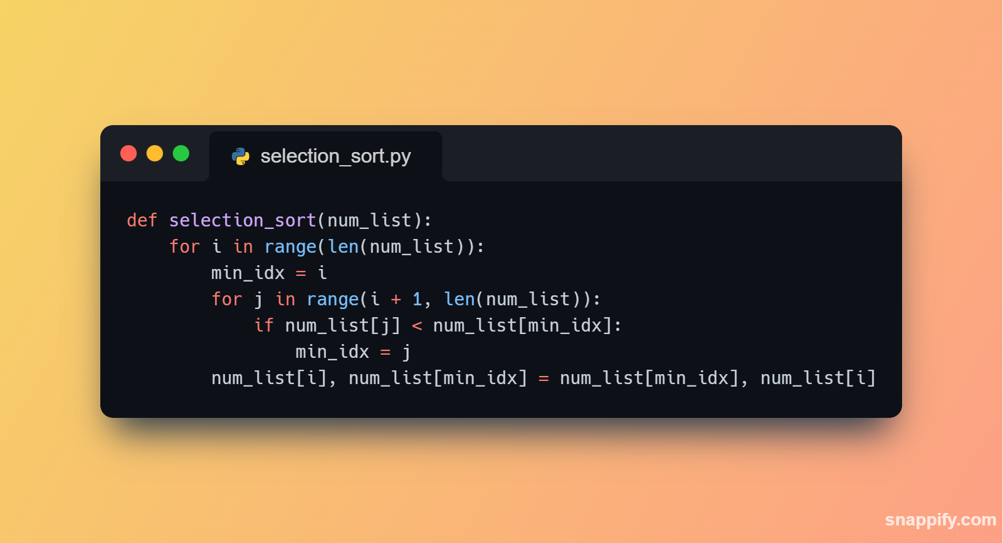
파이썬으로 정렬 알고리즘 구현
Ted Song

Slide 39
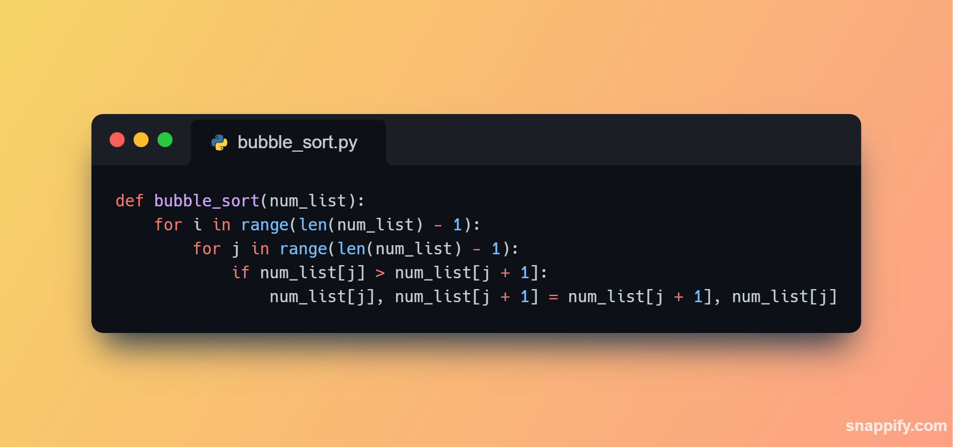
파이썬으로 정렬 알고리즘 구현
Ted Song

Slide 40
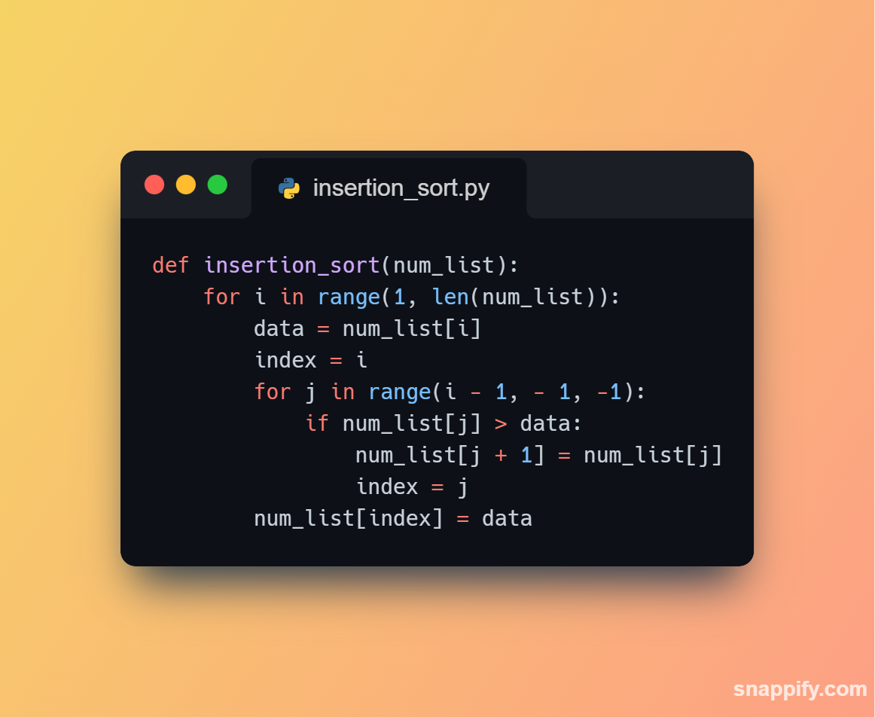
파이썬으로 정렬 알고리즘 구현
Ted Song

Slide 41
Thank You!
송기태 (kitae040522@gmail.com)
Soongsil Univ. (Computer Science and Engineering)​

